Slide 1
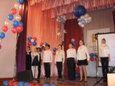
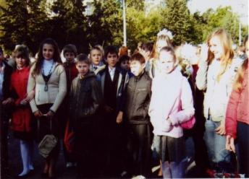
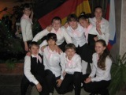
Волонтерский отряд «Парус Надежды» МОУ СОШ № 168

Slide 2
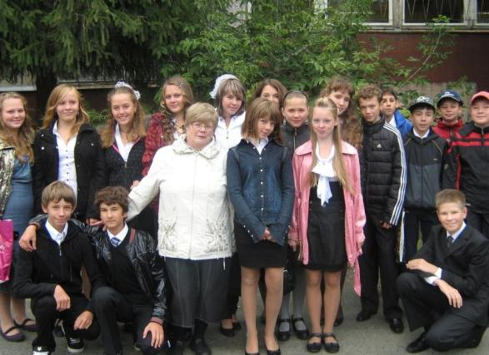
ВОЛОНТЕРСКИЙ ОТРЯД «ПАРУС НАДЕЖДЫ»
ШКОЛЫ № 168
ВЕРХ -ИСЕТСКОГО РАЙОНА
ЦЕЛЬ ДЕЯТЕЛЬНОСТИ ОТРЯДА
Вовлечь учащихся в добровольческое общество, обеспечивая личное участие в деле нравственного,
физического и правового обновления российского общества
Победители V городского молодежного форума
«Мы за здоровый город!»

Slide 3
Мы – учащиеся школы № 168! Мы – волонтёры! Мы - будущее нашей страны России! Мы выступаем против наркотиков, против алкоголя, против табакокурения! Мы – за здоровый образ жизни! Мы трудной, но верной дорогой идём, с пути своего никогда не свернём!

Slide 4
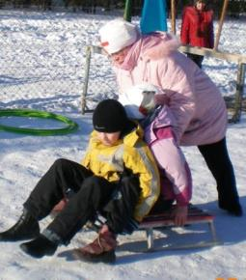
Живем и трудимся под девизом:
Наш девиз:
«Вместе мы едины, сильны , непобедимы!
А еще девиз таков :
Больше дела - меньше слов!»

Slide 5
Живем и трудимся под девизом:
Да, нам действительно не всё равно в какой стране и как нам жить.
Жизнь
1.-вызов, примите его,
Жизнь
2. – игра, сыграйте в неё,
Жизнь
3. – богатство, дорожите им,
Жизнь
4. – здоровье, берегите его,
Жизнь
5. – любовь, наслаждайтесь ею,
Жизнь
6. – тайна, познайте её,
Жизнь
7. – шанс, воспользуйтесь им,
Жизнь
8. – песня, спойте её,
Жизнь
9. – прекрасна, не губите её,
Жизнь
10. – это жизнь, боритесь за неё.
Вместе Мы – за здоровый образ жизни!

Slide 6
Внимание! Внимание! Профилактическую компания! Наша агитбригада проводит агитацию , Нужно срочно спасать нашу нацию!

Slide 7
Копилка
ДОБРЫХ ДЕЛ

Slide 8
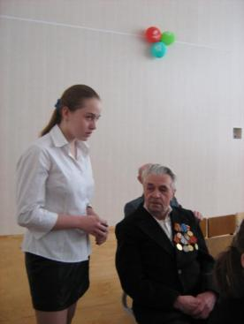
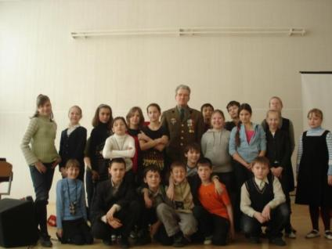
Акция «Я помню, я горжусь!»

Slide 9
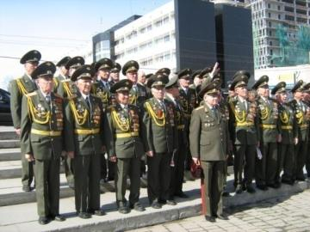
Встреча с участниками ПАРАДА ПОБЕДЫ

Slide 10
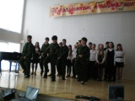
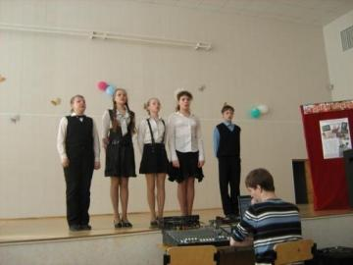
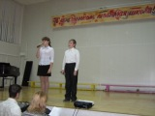
Концерты-поздравления для ветеранов

Slide 11
Сбор помощи для ребят из детских домов

Slide 12
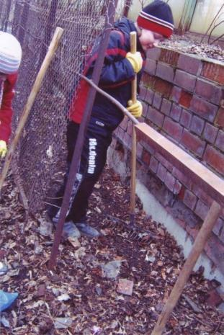
Акция «Чистый город»

Slide 13
Участники благотворительной, традиционной ,осенней ярмарки

Slide 14
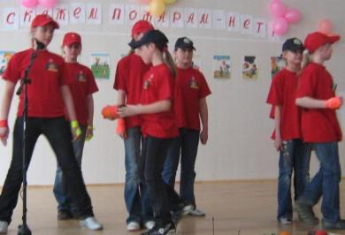
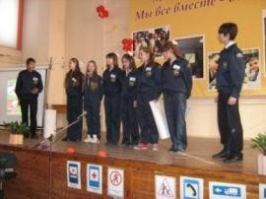
Конкурс агитбригад

Slide 15
Акция к дня памяти жертв дорожного движения

Slide 16
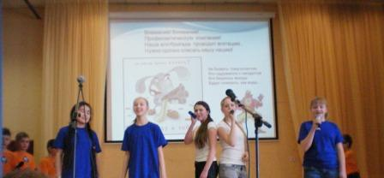
Выступление на родительском собрании

Slide 17
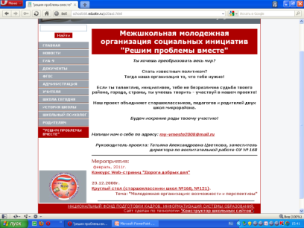
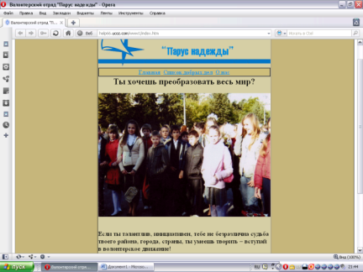
О НАШЕЙ РАБОТЕ МОЖНО УЗНАТЬ НА ШКОЛЬНОМ САЙТЕ school168.edusite.ru

Slide 18
О НАШЕЙ РАБОТЕ МОЖНО УЗНАТЬ НА сайте help66.ucoz.com

Slide 19
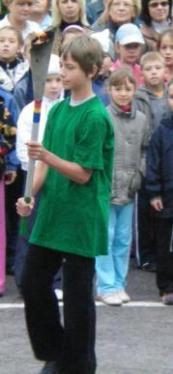
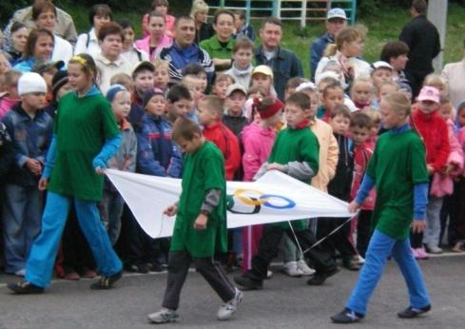
Будущее ЗА НАМИ, за современной молодежью, которая НЕ БОИТСЯ серьезных дел и ответственности!!!

Slide 20
Если не МЫ, то кто?

Slide 21
Пусть много радостных забот Тебе день каждый принесет. Привычкам вредным – НЕТ! Живи В здоровье, счастье и любви!

